Slide 1
Загадка Менделеева
квест-экскурсия
Учитель химии МОУ СОШ №15 города Твери Ефременкова Наталья Васильевна
№299 -269 -469
2016 год

Slide 2
Загадка Менделеева
Квест –экскурсия
Уважение к минувшему – вот черта
отличающая образованность от дикости.
А.С.Пушкин
Цели: Обобщить и расширить знания учащихся о жизни и творчестве Д.И.Менделеева.
Раскрыть многогранность личности Менделеева, огромный круг его интересов, талант и широту научных исследований в познании окружающего мира. -
Реализовать принцип взаимосвязи урочной и внеклассной работы с целью повышения интереса учащихся к учению.
Использовать интеграцию литературы, науки и искусства для эстетического, нравственного и духовного воспитания учащихся, активизации их познавательной деятельности.
Приобщить учащихся к чтению художественной, научной и научно-популярной литературы, к изучению истории науки, своего города.
Воспитывать патриотизм и чувство гордости за свой родной город, за свою Родину.
Развивать творческие способности учащихся.

Slide 3
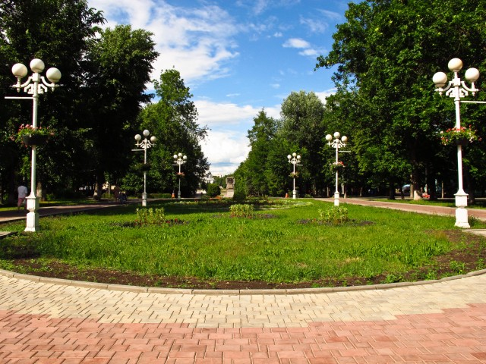
начало игры
Играют командами по 12 человек. Возраст игроков 8-11 класс, по 2 человека от параллели. Сбор участников игры – площадка у входа внутри Городского сада. Обе команды получают задание и двигаются по маршруту одновременно.

Slide 4
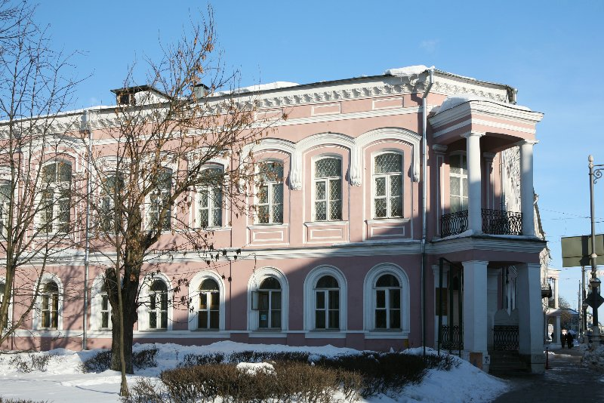
начало игры
1 ориентир – старинная монета у входа в которое спрятана первая загадка. Подсказка – свиток с печатью
Команды собираются у Тверского государственного объединённого историко-архитектурного и литературного музея.

Slide 5
Загадка первая
Вопрос 1 . Знаете ли вы, что настоящая фамилия Дмитрия Ивановича должна быть совсем другой. Какой? Выберите правильную из списка: «Иванов»,«Тихомандрицкий», «Соколов», «Покровский», «Менделеев», «Пушкин» (2 балла)
Вопрос 2.А как появилась фамилия Менделеев? (По 2 балла за каждую версию)
Вопрос 3. . Известно, что отец Дмитрия - Иван учился в Твери, вместе с двумя братьями. Найдите среди предложенных фотографий изображение здания этого учебного заведения. (На фотографиях – Реальное училище, Духовная семинария, школа Максимовича, Коммерческое училище) ( 3 балла).

Slide 6
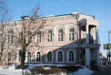
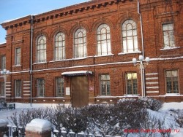
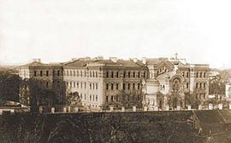
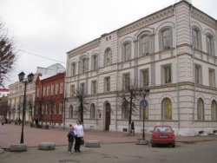
Тверь. Реальное училище
Коммерческое училище
Школа П. П. Максимовича
Тверская Духовная семинария

Slide 7
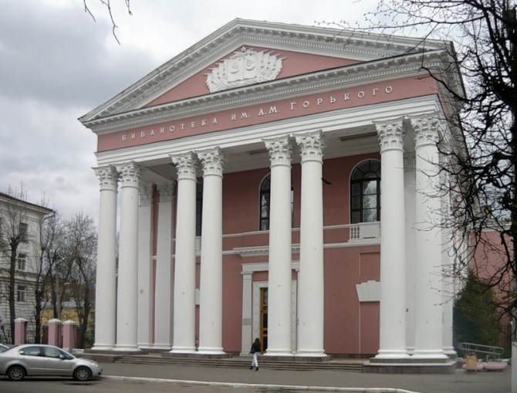
Подводятся итоги, командам вручаются буквы (АТЕ) и ориентир – книга, (вторая загадка –литературная, спрятана у библиотеки имени Горького), подсказка – томик стихов Александра Блока

Slide 8
Загадка вторая
Дмитрий Иванович Менделеев был человеком энциклопедических знаний. Им написано более 430 научных работ. «Твой папа давно все знает, что бывает на свете. Во все проник. Не укрывается от него ничего. Его знание самое полное. Оно происходит от гениальности, у простых людей такого не бывает.» Человек, написавший эти слова, был выдающимся российским поэтом и зятем великого Менделеева. Он был женат на дочери Дмитрия Ивановича, ей посвятил свои лучшие стихи.

Slide 9
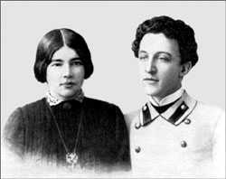
Вопрос 1 Назовите имя этого поэта? (2 балла) (Александр Блок ) Вопрос 2. Как звали дочь Дмитрия Ивановича? (2 балла) (Любовь Дмитриевна Менделеева ) Вопрос 3. Как называются стихи, посвященные ей? (2 балла) («Стихи о Прекрасной даме» )

Slide 10
Загадка вторая
Возможны дополнительные вопросы:
Вопрос 4. Назовите любимых писателей Д.И.Менделеева. (по 1 баллу) (Николай Васильевич Гоголь, Виктор Гюго, Жюль Верн)
Вопрос 5. Любимые поэты великого химика? (по 1 баллу) ( Александр Сергеевич Пушкин, Аполлон Николаевич Майков, Федор Иванович Тютчев, Джордж Гордон Байрон, Фридрих Шиллер, Уильям Шекспир)
Подводим итоги, вручаем буквы (ЛН) и ориентир – листок нотной бумаги. Подсказка - скрипка

Slide 11
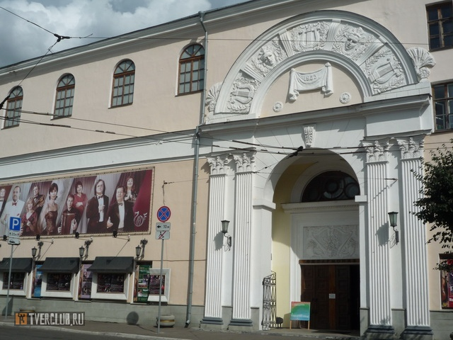
Загадка №3 (музыкальная) спрятана у здания Тверской филармонии

Slide 12
третья загадка
Филармония -это дом, где всегда звучит музыка, но никогда не исполнялось любимое произведение Менделеева – одна очень известная опера, написанная его другом – химиком.
Вопрос 1. Назовите имя этого композитора - химика и его оперу (2 балла) (Александр Порфирьевич Бородин, опера «Князь Игорь»)
Вопрос 2.Каких композиторов еще можно назвать любимыми композиторами Менделеева? (по 2 балла за каждую фамилию - П.И.Чайковский, Ф.И.Глинка)
Вопрос 3. Любимый зарубежный композитор? – (Людвиг Ван Бетховен и его опера «Леонора». Менделеев так часто напевал мелодию этой оперы, что друзья придумали ему прозвище «Леонора». Одно из своих писем к Менделееву Бородин заканчивает шутливыми словами: «Прощай, Леонора!») (по 2 балла)

Slide 13
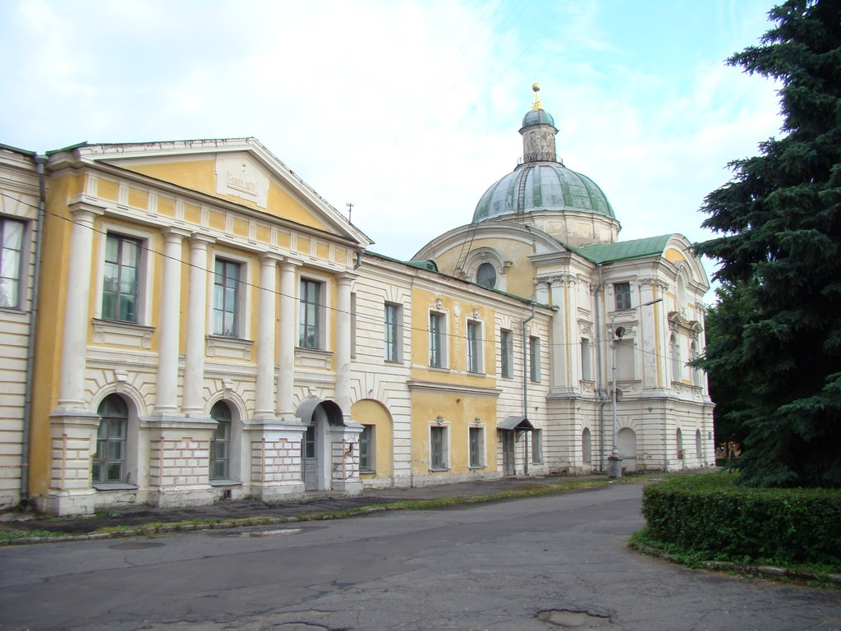
Подводим итоги, команды получают набор букв (ЕВЫ) и следующий ориентир – акварельные краски в виде палитры с кисточкой. Подсказка – корона. Команды собираются у Путевого дворца - Тверской картинной галереи, здесь их ждет четвертая загадка (художественная).

Slide 14
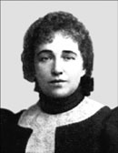
четвертая загадка
Вопрос 1 Менделеев из всех видов искусств более всего любил живопись. Он дружил с большим кругом художников-передвижников, он был избран действительным членом Академии художеств. Его вторая жена была художницей. Как звали жену Дмитрия Ивановича? (Анна Ивановна Попова, дочь донского казака из Урюпинска)

Slide 15
Четвертая загадка
Вопрос 2 На знаменитых менделеевских средах собирались замечательные художники, ученые. Кого из художников, друзей Менделеева, кроме Ильи Ефимовича Репина вы знаете? (по 1 баллу)
Вопрос 3 Перед вами иллюстрация картины «Ночь на Днепре». Её очень любилДмитрий Иванович. Назовите автора этой картины.
(Куинджи Архип Иванович.) (2 балла) Подводятся итоги, вручаются буквы (СИ) и ориентир –офицерские погоны, подсказка- пустая гильза от патрона.

Slide 16
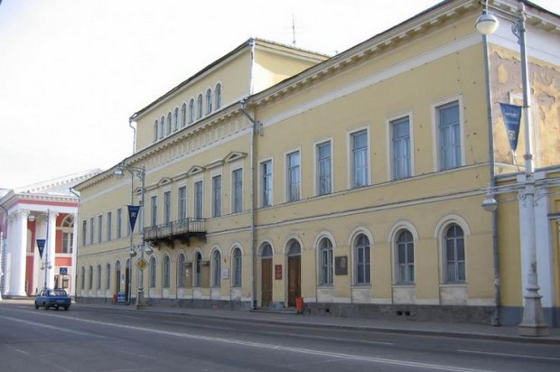
Загадка пятая
Команды должны собираться у Дома офицеров (бывшее Дворянское собрание.)

Slide 17
Загадка пятая
Вопрос 1
Менделеев создал, то без чего развитие военного дела невозможно. Какое это изобретение? Выберите правильный ответ из перечня: динамит, иприт, бездымный порох, винтовку «трехлинейку», противогаз (3 балла)
Вопрос 2 Перед вами маленький кораблик. Назовите имя большого корабля, который проектировал Менделеев? (3 балла)
Вопрос 3
У вас в руках воздушный шарик и стеклышко закопченное. Какая связь между ними и Д.И.Менделеевым? (3 балла)

Slide 18
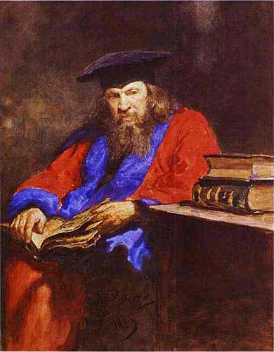
.
Из полученных 13 букв составьте название важнейшего итогового труда Дмитрия Ивановича Менделеева.
( Эта работа 1903-1905 года «Заветные мысли»)

Slide 19
« Я люблю свою страну, как мать,
а свою науку - как дух,
который благословляет,
освещает и объединяет
все народы"
Д.И.Менделеев

Slide 20
Заключение
Сегодня мы прикоснулись к загадке жизни Дмитрия Ивановича. Однако, самая большая загадка - это «Периодический закон и периодическая система химических элементов». Мы вручаем её вам на память об игре и для работы на уроках. Изучайте, пробуйте разгадать её. Человечество занимается этим уже 150 лет и нет предела открытиям, каждое из которых – мост в будущее. Мудрый Менделеев знал это: «Будущее не грозит Периодическому закону разрушением, а обещаются только надстройка и развитие».

Slide 21
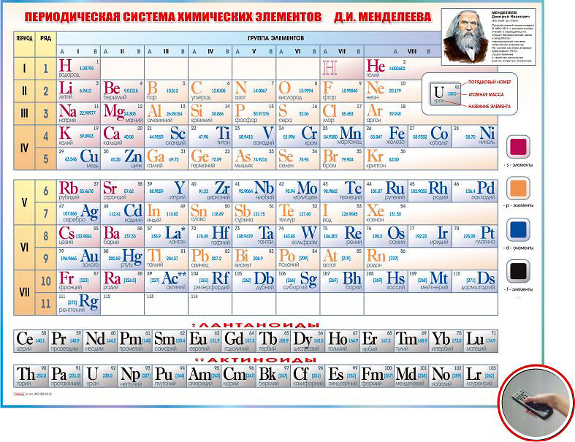

Slide 22
Подводятся итоги игры. Называют победителей. Каждому вручаются памятные сертификаты или удостоверения участников игры и Периодическая система химических элементов Д.И.Менделеева .
Игру можно провести и не только как экскурсию на местности, но и в школе. В этом случае каждый этап проходит в определённых кабинетах, на дверях которых появятся надписи: « Музей», «Картинная галерея», «Библиотека», «Филармония», «Дом Офицеров». Все зависит от творческого подхода организаторов.
Желаем всем успеха!

